Slide 1

Réforme du lycée Voie générale Voie technologique
Ateliers
Mathématiques
Nouvelle-Calédonie 2019

Slide 2
Atelier ALGORITHMIQUE & PROGRAMMATION

Slide 3
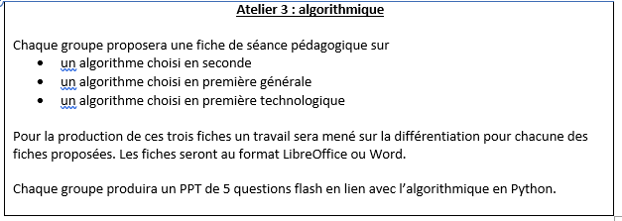
Atelier ALGO : production de ressources
Par exemple :
Seconde :
Déterminer si un entier naturel est premier
Première Générale :
Calcul de termes d'une suite, de sommes de termes, de seuil (liste ou non)
Première Technologique :
Simuler des échantillons de taille n d'une loi de Bernoulli à partir d'un générateur de nombres aléatoires entre 0 et 1

Slide 4
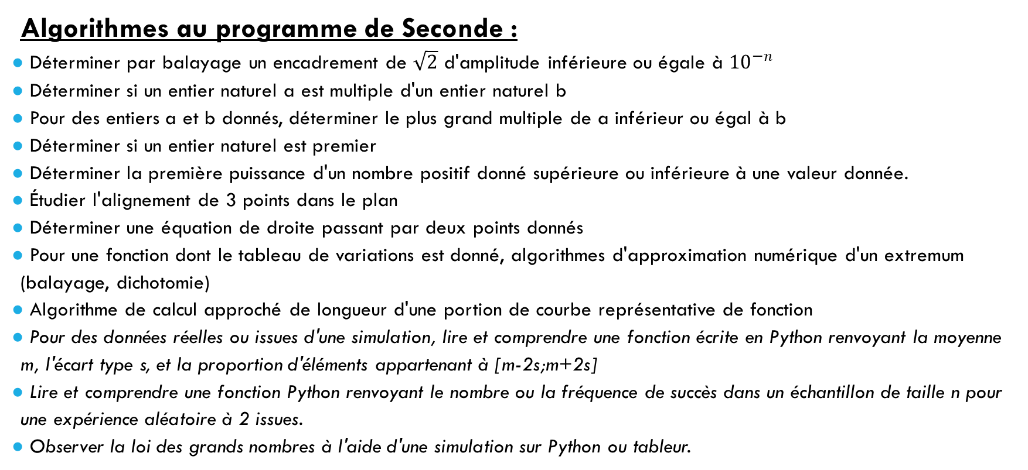
Atelier ALGO : production de ressources
Algorithmes au programme de Seconde :
Déterminer par balayage un encadrement de d'amplitude inférieure ou égale à
Déterminer si un entier naturel a est multiple d'un entier naturel b
Pour des entiers a et b donnés, déterminer le plus grand multiple de a inférieur ou égal à b
Déterminer si un entier naturel est premier
Déterminer la première puissance d'un nombre positif donné supérieure ou inférieure à une valeur donnée.
Étudier l'alignement de 3 points dans le plan
Déterminer une équation de droite passant par deux points donnés
Pour une fonction dont le tableau de variations est donné, algorithmes d'approximation numérique d'un extremum (balayage, dichotomie)
Algorithme de calcul approché de longueur d'une portion de courbe représentative de fonction
Pour des données réelles ou issues d'une simulation, lire et comprendre une fonction écrite en Python renvoyant la moyenne m, l'écart type s, et la proportion d'éléments appartenant à [m-2s;m+2s]
Lire et comprendre une fonction Python renvoyant le nombre ou la fréquence de succès dans un échantillon de taille n pour une expérience aléatoire à 2 issues.
Observer la loi des grands nombres à l'aide d'une simulation sur Python ou tableur.

Slide 5
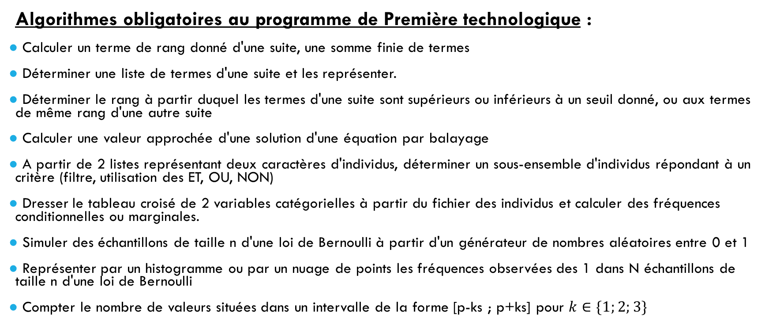
Atelier ALGO : production de ressources
Algorithmes obligatoires au programme de Première technologique :
Calculer un terme de rang donné d'une suite, une somme finie de termes
Déterminer une liste de termes d'une suite et les représenter.
Déterminer le rang à partir duquel les termes d'une suite sont supérieurs ou inférieurs à un seuil donné, ou aux termes de même rang d'une autre suite
Calculer une valeur approchée d'une solution d'une équation par balayage
A partir de 2 listes représentant deux caractères d'individus, déterminer un sous-ensemble d'individus répondant à un critère (filtre, utilisation des ET, OU, NON)
Dresser le tableau croisé de 2 variables catégorielles à partir du fichier des individus et calculer des fréquences conditionnelles ou marginales.
Simuler des échantillons de taille n d'une loi de Bernoulli à partir d'un générateur de nombres aléatoires entre 0 et 1
Représenter par un histogramme ou par un nuage de points les fréquences observées des 1 dans N échantillons de taille n d'une loi de Bernoulli
Compter le nombre de valeurs situées dans un intervalle de la forme [p-ks ; p+ks] pour $k∈\{1;2;3\}$

Slide 6
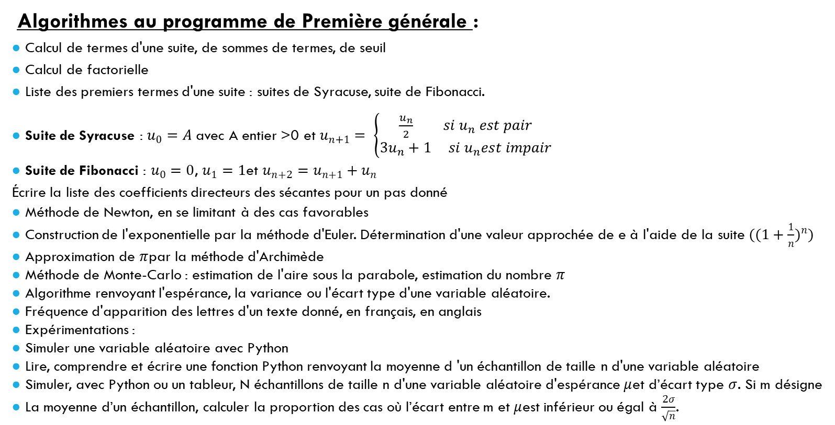
Atelier ALGO : production de ressources
Algorithmes au programme de Première générale :
Calcul de termes d'une suite, de sommes de termes, de seuil
Calcul de factorielle
Liste des premiers termes d'une suite : suites de Syracuse, suite de Fibonacci.
Suite de Syracuse : $u_{0}=A$avec A entier >0 et $u_{n+1}= \left\{\begin{aligned}\frac{u_{n}}{2} si u_{n} est pair \\ 3u_{n}+1 si{ u}_{n}est impair\end{aligned}\right.$
Suite de Fibonacci : $u_{0}=0$, $u_{1}=1$et $u_{n+2}=u_{n+1}+u_{n}$ Écrire la liste des coefficients directeurs des sécantes pour un pas donné
Méthode de Newton, en se limitant à des cas favorables
Construction de l'exponentielle par la méthode d'Euler. Détermination d'une valeur approchée de e à l'aide de la suite $({(1+\frac{1}{n})}^{n})$
Approximation de $π$par la méthode d'Archimède
Méthode de Monte-Carlo : estimation de l'aire sous la parabole, estimation du nombre $π$
Algorithme renvoyant l'espérance, la variance ou l'écart type d'une variable aléatoire.
Fréquence d'apparition des lettres d'un texte donné, en français, en anglais
Expérimentations :
Simuler une variable aléatoire avec Python
Lire, comprendre et écrire une fonction Python renvoyant la moyenne d 'un échantillon de taille n d'une variable aléatoire
Simuler, avec Python ou un tableur, N échantillons de taille n d'une variable aléatoire d'espérance $μ$et d’écart type $σ$. Si m désigne
La moyenne d’un échantillon, calculer la proportion des cas où l’écart entre m et $μ$est inférieur ou égal à $\frac{2σ}{\sqrt{n}}$.

